Slide 1
Вычисление площадей фигур
Урок по алгебре и началам анализа, 11 класс.
Автор: Хоршева С.Н.
учитель математики МОУ
Самарской СОШ
п. Самарского

Slide 2
Цель:
- закрепить навыки вычисления площадей;
- продолжить работу по подготовке к ЕГЭ.

Slide 3
План
Проверка домашнего задания.
Тестирование (в устной форме).
Фронтальная работа.
Самопроверка.
Решение задач на вычисление площадей (использование коллективной и индивидуальной форм работы).
Дифференцированная самостоятельная работа.
Домашнее задание.

Slide 4
Тестирование
1.Найдите значение выражения
2.Вычислите
3.Найдите производную функции:
4. Найти множество значений функции y=11sinx;

Slide 5
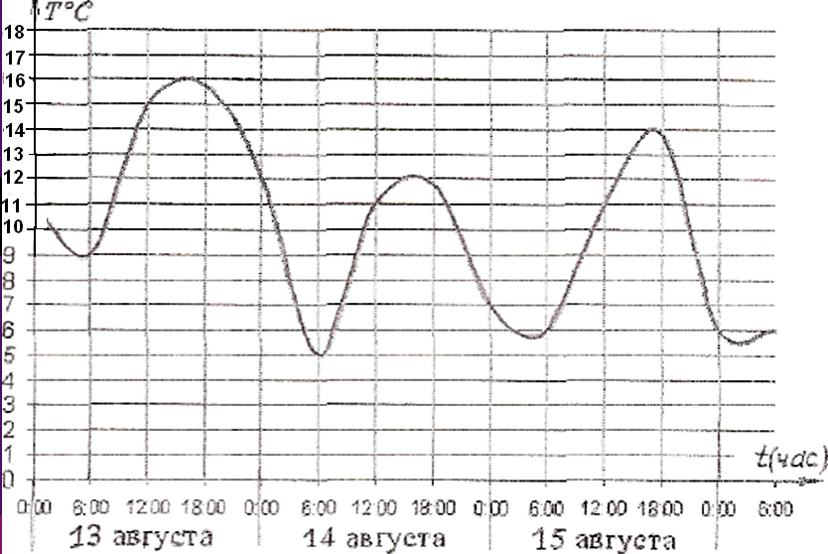
5. Определите по графику наибольшую температуру воздуха 15 августа.

Slide 6

6. Билет на автобус стоит 15 рублей. Какое максимальное число билетов можно будет купить на 100 рублей после повышения цены билета на 20 %?
7. Найти общий вид первообразных
функции на промежутке

Slide 7
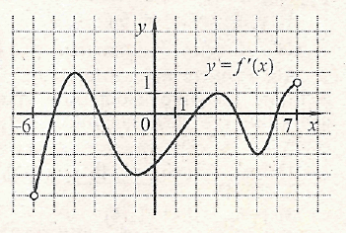
8. Функция y=f(x) определена на промежутке (-6; 7). На рисунке изображен график производной этой функции. Укажите абсциссу точки, в которой касательная к графику функции y=f(x) имеет наибольший угловой коэффициент.

Slide 8
Фронтальная работа
1.При каких значениях k функция kcosx+x-4 является первообразной функции 3sin x+1?

Slide 9
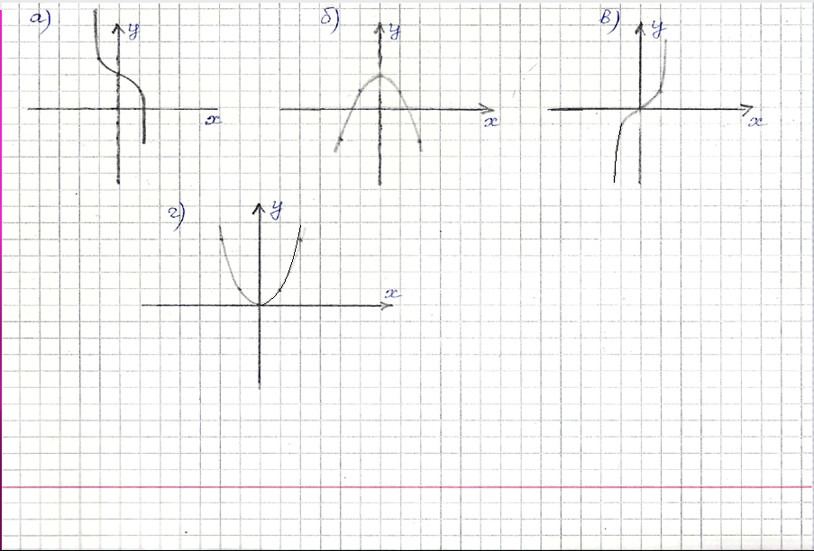
2. Определите, на каком из рисунком изображен график первообразной для функции y=3x²

Slide 10
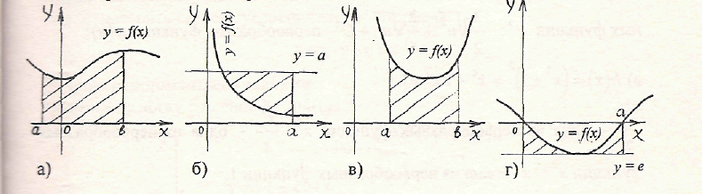
3. Рассмотрите рисунки. Выясните, какие из предложенных являются криволинейными трапециями.

Slide 11
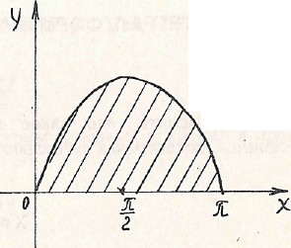
4. Вычислите площадь заштрихованной фигуры, изображенной на рисунке.

Slide 12

5. Вычислите ³/₄ площади фигуры, ограниченной линиями y=9-x² и y=0.

Slide 13
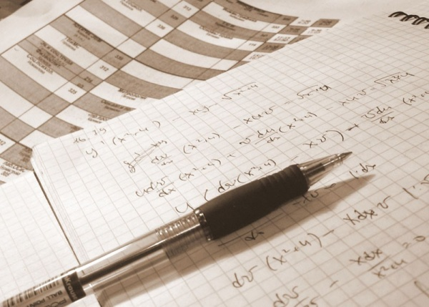
САМОПРОВЕРКА
1. k= -3
2. в
3. а, в
4. 4
5. 27

Slide 14
Коллективная работа
№ 367
Индивидуальная работа
Вычислите S фигуры, ограниченной параболой y=x²-2х+2, касательной к ней, проведенной в точке А (3; 5) и осью ординат.

Slide 15

ДИФФЕРЕНЦИРОВАННАЯ САМОСТОЯТЕЛЬНАЯ РАБОТА
Ι-уровень
Найти S фигуры, ограниченной линиями y=x²+1, y=0, x=0, x=2.
ΙΙ-уровень
Найти S фигуры, ограниченной линиями y=x³, y=
ΙΙΙ-уровень
Найти S фигуры, ограниченной кривой y= и прямой, проходящей через точки А(2; 2) и В(4;3).

Slide 16
ДОМАШНЕЕ ЗАДАНИЕ
Ι-уровень
ΙΙ-уровень
№ 365 (г),
ΙΙΙ-уровень
№ 366 (а),
№ 360 (г),
№ 361(а).
№ 368.
№ 278 (с.313)

Slide 17
Спасибо за урок!

Slide 18
Источник заимствования картинок
http://images.yandex.ru/

